Slide 1
Creare un file di testo
Sistema operativo Windows 10
Il nome file sarà pippo.txt
Sarà salvato sulla cartella Documenti

Slide 2
Accendere il PC

Slide 3
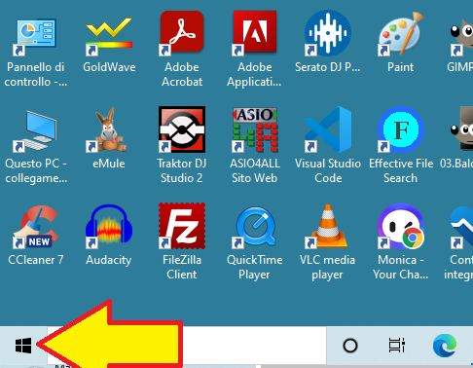
Andare sul tasto START

Slide 4
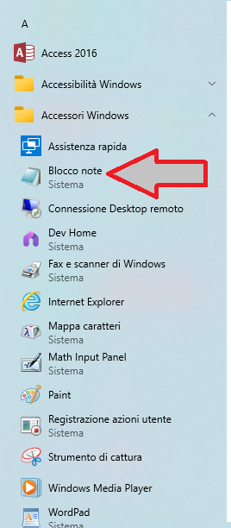
Sulla cartella Accessori Windows cercare Blocco Note

Slide 5
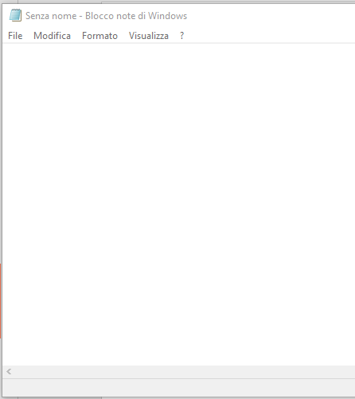
Click su Blocco Note ed il programma si apre
Click sulla zona bianca , a cursore lampeggiante scrivere il testo

Slide 6
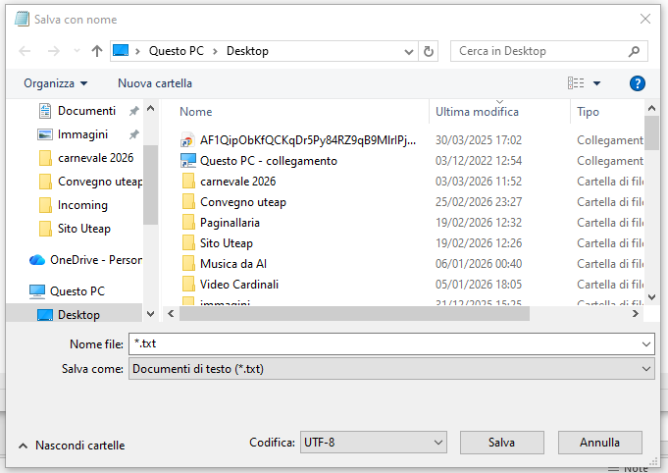
Click su File poi Salva con nome appare questa:

Slide 7
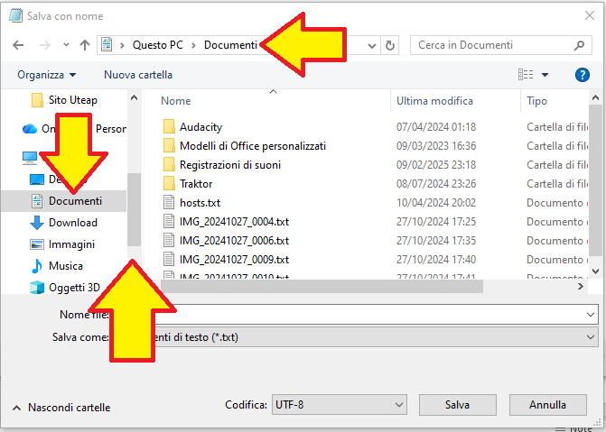
Spostarsi con la barra e trovare Documenti poi Click

Slide 8
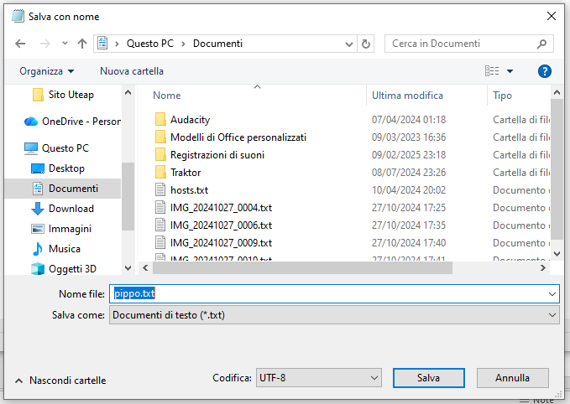
Scrivere Pippo su nome file

Slide 9
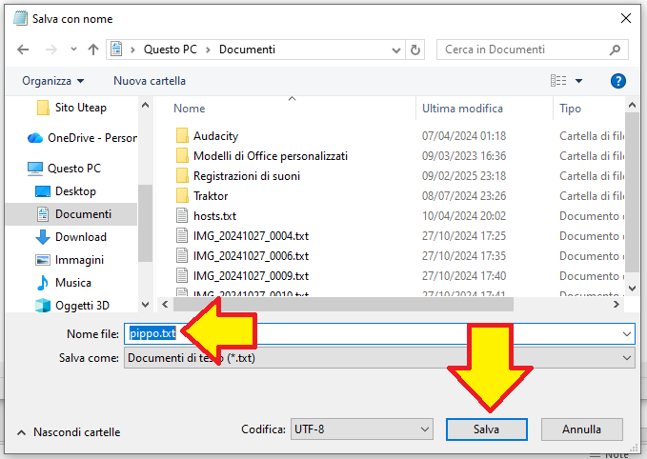
Salvare

Slide 10
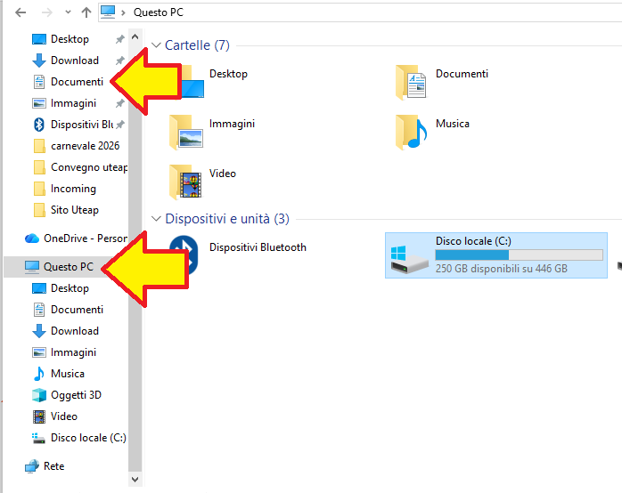
Click su QuestoPC poi su cartella documenti

Slide 11
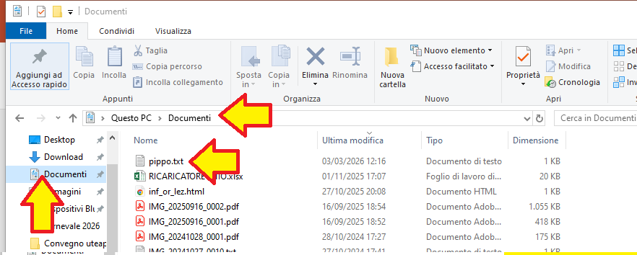
Verificare presenza del file pippo.txt

